Slide 1
De la prueba local al entorno productivo: Cypress como núcleo de tu framework de testing continuo.
Carlos Bazan

Slide 2
Agenda
1
Definiciones funcionales y de negocio
3
Que flujos automatizamos
5
GH Actions como puente
7
Cómo aprovechar el framework
2
Casos reales y posibles enfoques
4
Cypress como núcleo
6
Análisis de métricas
Carlos Bazan

Slide 3

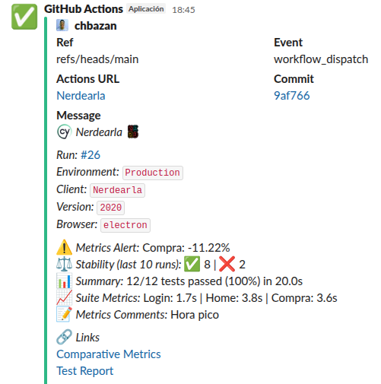
De lo local a lo productivo
Cuando empezamos a automatizar de forma local suele pasar que no contemplamos el testing más allá de los casos que vamos creando. Para mi es importante tener en cuenta, cuestiones como:
Qué pruebas vamos a automatizar.
Cada cuanto las vamos a ejecutar.
Cómo se van a ejecutar.
En qué ambiente se van a aplicar.
Quienes van a ser los interesados en recibir los resultados de esas pruebas.
Cómo damos seguimiento y visibilizamos las mismas.
Carlos Bazan

Slide 4
Las precondiciones para automatizar
¿Estamos en una etapa de nuevo feature, estabilización o mantenimiento?.
¿Corremos smoke tests en cada deploy o solo en releases mayores?.
¿Regresionamos TODO cada vez o aplicamos una estrategia (solo lo más crítico)?.
¿Tenemos identificado las limitaciones de tiempo, ambientes, tecnologías, etc que pueden condicionar la frecuencia y el tipo de pruebas?.
Contexto
Cuándo y dónde ejecutar las pruebas
¿Qué funcionalidades impactan más en la percepción de calidad?.
¿Qué defectos generan más frustración o pérdida de confianza?.
¿Qué métricas de producto son las más importantes (conversiones, secciones más usadas, NPS)?.
¿Qué se considera como “inaceptable” (caídas en checkout, datos erróneos, mal performance)?.
Negocio
Qué es valioso para la empresa y para el usuario
Flujos
Armonía entre lo técnico y el negocio bajado en casos concretos
Identificación de flujos:
- Los considerados críticos o más importantes para el negocio.
- Los que los usuarios ejecutan todos los días.
- Los que contienen datos que se muestran a usuarios.
- Los de mayor de importancia bajo el criterio del QA.
Carlos Bazan

Slide 5
Herramienta de testing continuo
GH Actions
Seteo del workflow y sus steps, secrets y conexión con gh pages y slack con sus respectivos tokens.
Python
Generación de métricas aprovechando los reportes generados por cypress, tiempos (p95) comparativos por sección, descripción y entre versiones.
Estructura del framework
Cypress
Estructura de los casos, buenas prácticas, configuraciones, dependencias, variables de entorno, comandos, POM y ejecución por terminal.
Carlos Bazan

Slide 6
Pasos a seguir
Métricas Personalizadas
Dashboard
Testing de componentes
IA
Re-utilizar el framework para hacer testing de componentes (utilizando test isolation true) o testing de APIs y/o complementar distintos enfoques de pruebas.
Manipulando el script de Python se pueden agregar nuevas métricas aprovechando las definidas por los “it” en Cypress. Por ejemplo: top 5 de de “acciones” más lentas bajo la percepción de los usuarios.
Poder integrar las métricas generadas en un dashboard para poder tener una visión más fácil y directa de las mediciones realizadas, pudiendo distinguir entre ambientes, setear alertas, etc.
Ver la posibilidad de crear un agente que pueda añadir casos automatizados mediante instrucciones en “lenguaje natural” que sigan la misma estructura del framework. Entre otras muchas posibilidades…
Carlos Bazan

Slide 7
¡GRACIAS!
Carlos Bazan

